Slide 1
5.5显微镜与望远镜
八年级上册 第五节

Slide 2
复习:凸透镜成像规律
F
u>2f
2f
F
2f
照相机
F
f<u<2f
2f
F
2f
投影仪
F
u<f
2f
F
2f
放大镜

Slide 3
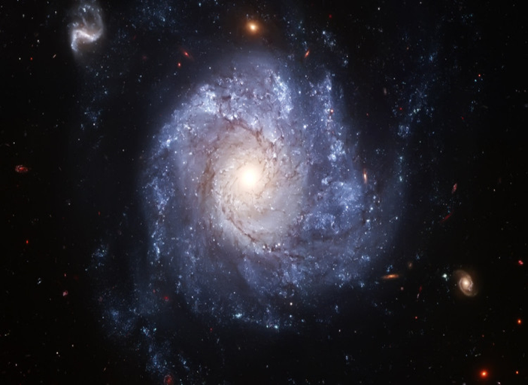
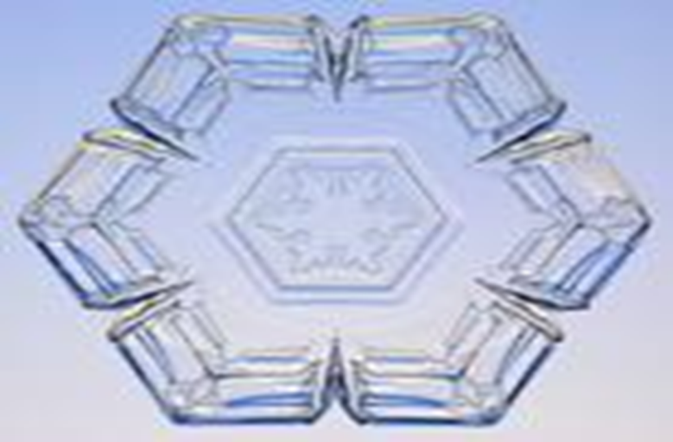
新课导入:
遥远而神秘的星系
微小而精致的雪花
怎样才能观察到这些东西呢？

Slide 4
目录
1.学习目标
2.视角
3.显微镜
4.望远镜
5.课堂练习

Slide 5
学习目标:
1.了解视角的有关知识。
2.了解显微镜和望远镜的基本结构。
3.了解显微镜和望远镜的基本原理。
重点:了解显微镜、望远镜的原理

Slide 6
一、视角

Slide 7
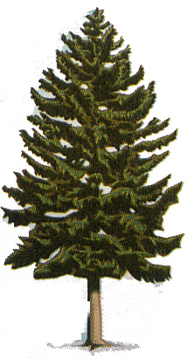
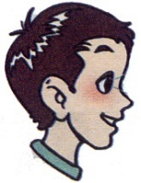
视角:
从眼睛的光心向观察物体的两端所引的两条直线的夹角。
视角

Slide 8
视角的有关知识:
视角越大，对物体的观察越清楚。
视角的大小不仅与物体的大小有关，还与物体到眼睛的距离有关。

Slide 9
二、显微镜

Slide 10
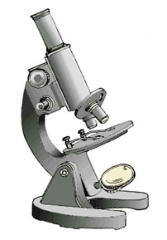
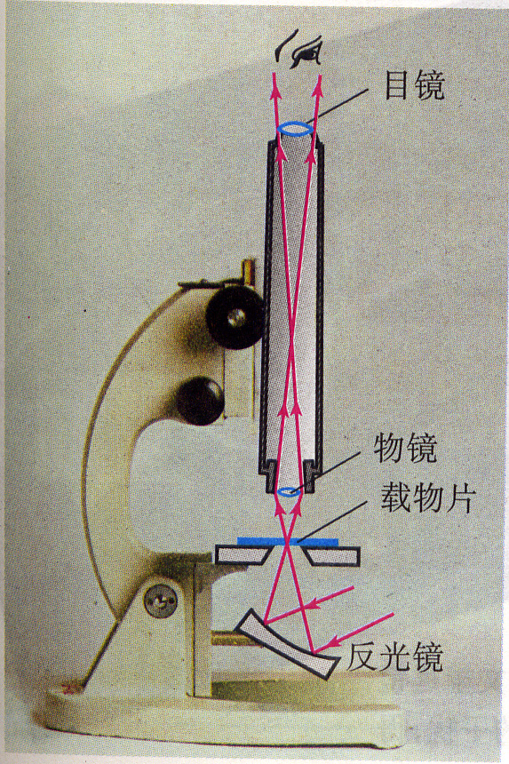
显微镜结构图

Slide 11
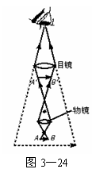
原理光路图

Slide 12
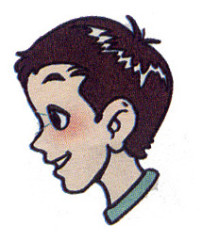
光路图说明:
物镜
目镜
2f₁
F₁
O₁
F₁
F₂
O₂
F₂

Slide 13
显微镜的原理
 | 物镜的作用 | 目镜的作用 | 增大视角的方法
显微镜
使被观察的物体成一个倒立的放大的实像,像投影仪的镜头
把物镜成的实像，再一次放大成虚像
把物体的像
放大

Slide 14
三、望远镜

Slide 15
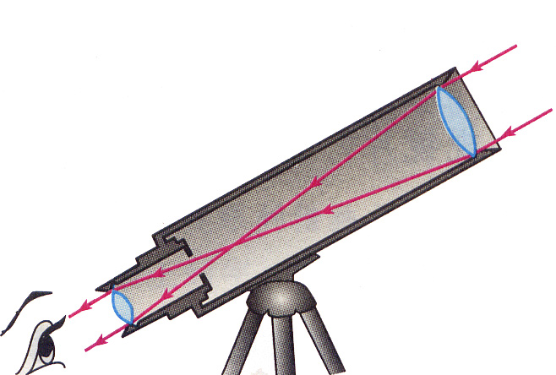
望远镜结构图
物镜
目镜

Slide 16
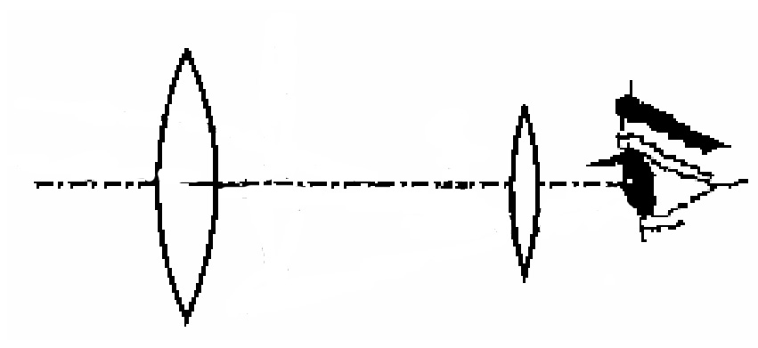
原理光路图:
物镜
目镜

Slide 17
望远镜的原理
 | 物镜的作用 | 目镜的作用 | 增大视角的方法
望远镜
使远处的物体在焦点附近成倒立的缩小的实像,像照相机的镜头
把物镜成的实像，放大成虚像
把物体的像移近
把物体的像放大

Slide 18
四、课堂练习

Slide 19
课堂练习
显微镜镜筒两端各有一组（ ），靠近眼睛的叫（ ），靠近被观察物体的是（ ）.
用显微镜观察物体时，物镜对物体所成的像是一个放大的( )像（填“虚”或“实”），道理就像( )的镜头成像一样，目镜的作用则像一个( )再次对这个像成放大的( )（填“虚像”或“实像”）.
凸透镜
目镜
物镜
实
投影仪
放大镜
虚像

Slide 20
课堂练习
望远镜物镜的作用是使远处的物体在焦点附近成( )像（填“虚”或“实”）这个像是( )（填“放大的”或“缩小的”），道理就像( )的镜头成像一样，目镜的作用则像一个( )用来把这个像放大。
实
缩小的
照相机
放大镜

Slide 21
课堂练习
望远镜的物镜的直径比我们眼睛的瞳孔大得多，是为了( ).
把天文望远镜安置在大气层外，是为了( ).
可以会聚更多的光,使得所成的像更加明亮
免受大气层的干扰，得到更清晰的天体照片

Slide 22
小 结:你学会了什么?
 | 物镜的作用 | 目镜的作用 | 增大视角的方法
显微镜
望远镜
使被观察的物体成一个倒立的放大的实像
把物镜成的实像，再一次放大成虚像
把物体的像放大
使远处的物体在焦点附近成倒立的缩小的实像
把物镜成的实像，放大成虚像
把物体的像移近
把物体的像放大

Slide 23
谢谢！

